Slide 1
Sinh mã tách được
Khái niệm và giải thuật

Slide 2
Nội dung
Khái niệm mã tách được
Mã có độ dài tối ưu
Giải thuật Huffman

Slide 3
Quy ước tạo mã
X = {x₁, …, x_{M}} là dãy giá trị cần được mã hóa và có phân phối xác suất:
A = {0, 1, …, D-1} là Bảng ký tự mã (Code Character) mã hóa (số hóa) X.
Nếu D = 2 thì A = {0,1} là ký tự bit.
Tổng quát: A = {a₁, …, a_{D}} là Bảng Chữ cái (Code Alphabet).
Giá trị x_{i} mã hóa thành Từ mã w_{i}, i = 1, …, M.
W = {w₁, …, w_{M}} là Bảng mã của X.
N = {n₁, …, n_{M}} là dãy độ dài của các từ mã.
Ví dụ: A = {x, y} và X = {0, 1, 2} được mã hóa thành Bảng mã W = {w₁ = xxy, w₂ = yx , w₃ = yyy} với dãy độ dài N = {3, 2, 3}.
X | x₁ x₂ x₃ … x_{M}
P | p₁ p₂ p₃ … p_{M}

Slide 4
Bảng tổng hợp
Tổng hợp các ký hiệu:
Ví dụ:
X = {x₁, x₂, x₃}, A = {0,1}.
W = {w₁, w₂, w₃}, w₁= 0, w₂= 10, w₃= 11.
N = {n₁, n₂, n₃}, n₁= 1, n₂= 2, n₃= 2.
X | x₁ x₂ x₃ … x_{M}
W | w₁ w₂ w₃ … w_{M}
P | p₁ p₂ p₃ … p_{M}
N | n₁ n₂ n₃ … n_{M}

Slide 5
Khái niệm: Mã không tách được
Mã hóa không tách được: Bảng mã tạo ra các thông báo mã hóa mà khi giải mã nhận được nhiều thông báo khác nhau.
Ví dụ: X = Tập hợp 4 ký tự ={h, e, l, o} và A = {0,1}.
Bảng mã hóa: “h” → 0, “e” → 1, “l” → 00, “o” → 10.
Mã hóa thông báo msg = “hello” → 01000010.
Giải mã dãy bit: 01000010
PA1: 0 → “h”, 1 → “e”, 0 → “h”, …, 0 → “h”, 1 → “e”, 0 → “h”, msg = “hehhhheh”
PA2: 0 → “h”, 1 → “e”, 00 → “l”, 00 → “l”, 10 → “o”, msg = “hello”.
Còn nhiều PA khác.

Slide 6
Khái niệm: Mã tách được
Khái niệm: Bảng mã hóa cho phép giải mã đoạn mã bất kỳ cho kết quả là thông báo duy nhất.
Ví dụ: X = tập hợp 4 ký tự ={h, e, l, o}.
Bảng mã: “h” → 0, “e” → 10, “l” → 110, “o” → 111.
Thủ tục giải mã: Đọc đoạn mã đến khi có độ dài lớn nhất thì giải mã.
Mã hóa thông báo msg = “hello” → 010110110111
Các bước giải mã: Độ dài lớn nhất = 3 (do “l” và “o” có độ dài lớn nhất).
Đọc 010 → “h” còn lại 10
Đọc tiếp: 101 → “e” còn lại là 1
Đọc tiếp 110 → “l”
Đọc tiếp 110 → “l”
Đọc tiếp 111 → “o”, hết.
Kết quả: msg = “hello” chính xác và duy nhất.

Slide 7
Tính chất: Mã tách được
Mã tách được không có từ mã là ghép nối của nhiều từ mã khác.
Ví dụ: X = Tập hợp 4 ký tự ={h, e, l, o}
Bảng mã hóa: “h” → 0, “e” → 1, “l” → 00, “o” → 10.
Từ mã 10 là ghép nối của 2 từ mã 0 và 1.
Khi đọc từ mã 10 không thể giải mã.
Bảng mã hóa: “h” → 0, “e” → 10, “l” → 110, “o” → 111.
Tất cả các từ mã đều không là ghép nối của các từ mã khác.

Slide 8
Mã tức thời: Khái niệm
Mã tức thời có phương pháp giải mã tức thời: đọc tới đâu giải mã tới đó.
Mã tức thời: không có từ mã nào là tiền tố của từ mã khác. Ngược lại: không thể giải mã tức thời.
Ví dụ: X = Tập hợp 4 ký tự ={h, e, l, o} và A = {0,1}.
Bảng mã: “h” → 0, “e” → 10, “l” → 110, “o” → 111; là mã tức thời.
Dãy mã: 010110110111 giải mã tức thời: msg = “hello”.

Slide 9
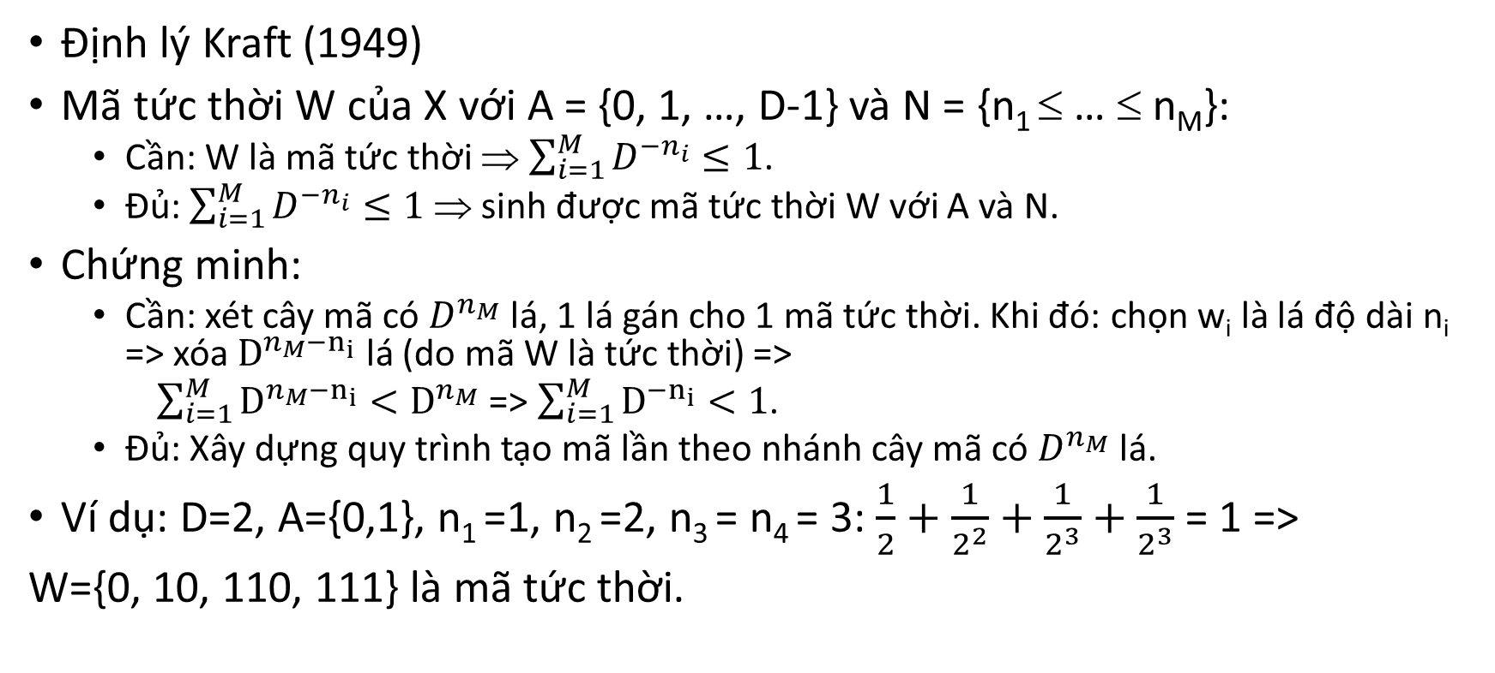
Mã tức thời: Điều kiện cần và đủ
Định lý Kraft (1949)
Mã tức thời W của X với A = {0, 1, …, D-1} và N = {n₁ ≤ … ≤ n_{M}}:
Cần: W là mã tức thời ⇒ $\sum_{i=1}^{M}{D^{{−n}_{i}}}≤1$.
Đủ: $\sum_{i=1}^{M}{D^{{−n}_{i}}}≤1$ ⇒ sinh được mã tức thời W với A và N.
Chứng minh:
Cần: xét cây mã có $D^{n_{M}}$ lá, 1 lá gán cho 1 mã tức thời. Khi đó: chọn w_{i} là lá độ dài n_{i} => xóa $D^{n_{M}−n_{i}}$ lá (do mã W là tức thời) =>
$\sum_{i=1}^{M}{D^{n_{M}−n_{i}}<D^{n_{M}}}$ => $\sum_{i=1}^{M}{D^{−n_{i}}<1}$.
Đủ: Xây dựng quy trình tạo mã lần theo nhánh cây mã có $D^{n_{M}}$ lá.
Ví dụ: D=2, A={0,1}, n₁ =1, n₂ =2, n₃ = n₄ = 3: $\frac{1}{2}+\frac{1}{2^{2}}+\frac{1}{2^{3}}+\frac{1}{2^{3}}$ = 1 =>
W={0, 10, 110, 111} là mã tức thời.

Slide 10
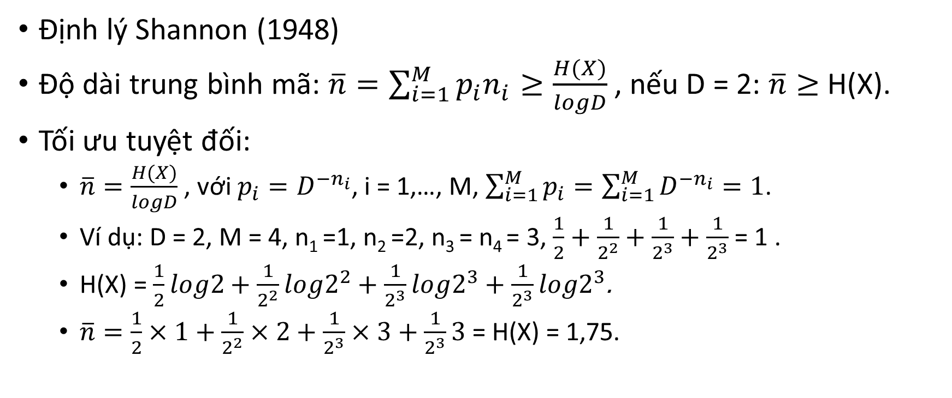
Mã tức thời: Đánh giá độ dài trung bình (1)
Định lý Shannon (1948)
Độ dài trung bình mã: $\overline{n}=\sum_{i=1}^{M}{p_{i}n_{i}}≥\frac{H(X)}{logD}$ , nếu D = 2: $\overline{n}≥$ H(X).
Tối ưu tuyệt đối:
$\overline{n}=\frac{H(X)}{logD}$ , với $p_{i}=D^{{−n}_{i}}$, i = 1,…, M, $\sum_{i=1}^{M}{p_{i}}=\sum_{i=1}^{M}{D^{{−n}_{i}}}=1$.
Ví dụ: D = 2, M = 4, n₁ =1, n₂ =2, n₃ = n₄ = 3, $\frac{1}{2}+\frac{1}{2^{2}}+\frac{1}{2^{3}}+\frac{1}{2^{3}}$ = 1 .
H(X) = $\frac{1}{2}log2+\frac{1}{2^{2}}log2^{2}+\frac{1}{2^{3}}log2^{3}+\frac{1}{2^{3}}log2^{3}$.
$\overline{n}=\frac{1}{2}×1+\frac{1}{2^{2}}×2+\frac{1}{2^{3}}×3+\frac{1}{2^{3}}3$ = H(X) = 1,75.

Slide 11
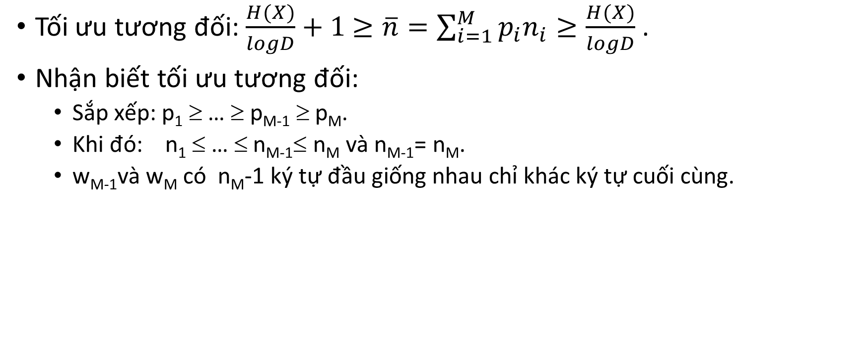
Mã tức thời: Đánh giá độ dài trung bình (2)
Tối ưu tương đối: $\frac{H(X)}{logD}+1$ $≥\overline{n}=\sum_{i=1}^{M}{p_{i}n_{i}}≥\frac{H(X)}{logD}$ .
Nhận biết tối ưu tương đối:
Sắp xếp: p₁ ≥ … ≥ p_{M-1} ≥ p_{M}.
Khi đó: n₁ ≤ … ≤ n_{M-1}≤ n_{M} và n_{M-1}= n_{M}.
w_{M-1}và w_{M} có n_{M}-1 ký tự đầu giống nhau chỉ khác ký tự cuối cùng.

Slide 12
Mã Huffman: ví dụ
Giải thuật lùi
X₀ | P
x₁ | 0,3
x₂ | 0,25
x₃ | 0,2
x₄ | 0,1
x₅ | 0,1
x₆ | 0,05
X₁ | P
x₁ | 0,3
x₂ | 0,25
x₃ | 0,2
x_{5,6} | 0,15
x₄ | 0,1
X₂ | P
x₁ | 0,3
x₂ | 0,25
x_{5,6,4} | 0,25
x₃ | 0,2
X₃ | P
x_{5,6,4,3} | 0,45
x₁ | 0,3
x₂ | 0,25
X₄ | P
x_{1,2} | 0,55
x_{5,6,4,3} | 0,45
0
0
1
0
1
0
1
0
1
1
X₀ | W₀
x₁ | 00
x₂ | 01
x₃ | 11
x₄ | 101
x₅ | 1000
x₆ | 1001
Giải thuật Tiến: mã hóa lần theo vết lùi
X₁ | W₁
x₁ | 00
x₂ | 01
x₃ | 11
x_{5,6} | 100
x₄ | 101
X₄ | W₄
x_{1,2} | 0
x_{5,6,4,3} | 1
X₃ | W₃
x_{5,6,4,3} | 1
x₁ | 00
x₂ | 01
X₂ | W₂
x₁ | 00
x₂ | 01
x_{5,6,4} | 10
x₃ | 11
0
1
0
0
0
1
1
1

Slide 13
Mã Huffman: Kết quả
Kết quả xây dựng mã Huffman:
X | x₁ x₂ x₃ x₄ x₅ x₆
W | 00 01 11 101 1000 1001
P | 0,3 0,25 0,2 0,1 0,1 0,05
N | 2 2 2 3 4 4

Slide 14
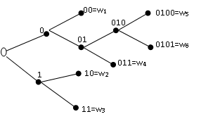
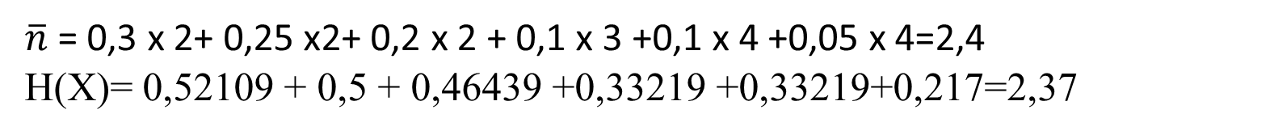
Mã Huffman: Cây mã và các đặc trưng
$\overline{n}$ = 0,3 x 2+ 0,25 x2+ 0,2 x 2 + 0,1 x 3 +0,1 x 4 +0,05 x 4=2,4
H(X)= 0,52109 + 0,5 + 0,46439 +0,33219 +0,33219+0,217=2,37

